Slide 1
Roolipelidemo OpenGL:llä
Teemu Turku
Notes:
Pidän tänää tän alotus seminaarin miu opinnäytetyölle aiheena Roolipelidemo OpenGL:llä.

Slide 2
Aikataulu
Toinen seminaari marraskuun loppupuolella
Viimeinen seminaari joulukuussa
Notes:
Aikataulu täl opinnäytetyöllä olis et ite projekti olis valmis tossa marraskuun loppupuolella, samoihi aikoihi ku piän ton tokan seminaarin. Ja sit viimene seminaari olis joulukuussa.

Slide 3
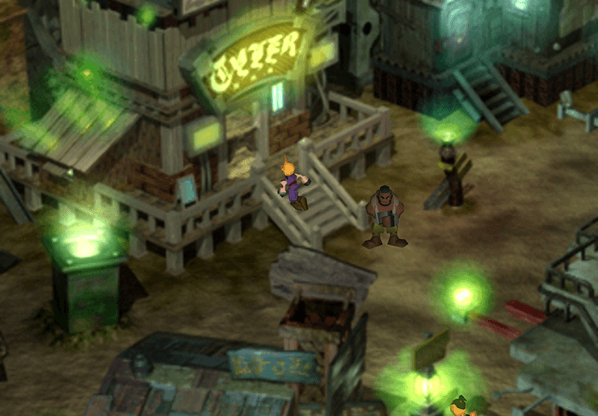
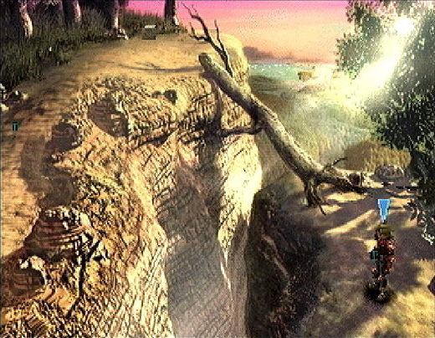
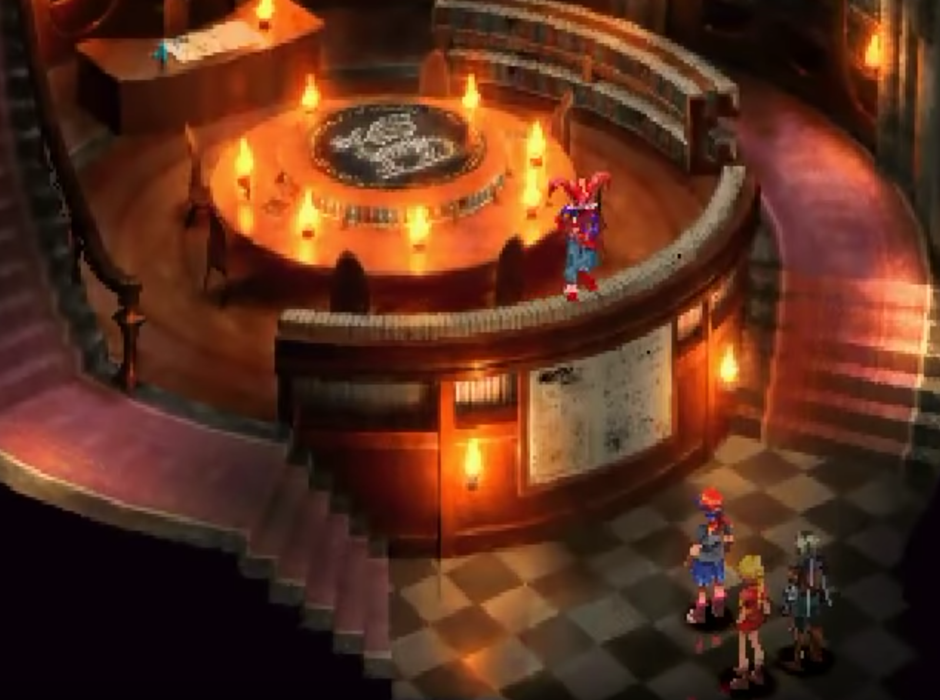
Idea
3-ulotteinen roolipeli
Idea syntyi 1990-luvun loppupuolen roolipelien innoittamana
OpenGL alustana oppimiskokemuksen takia
Notes:
Mistä tää idea synty, miks roolipelidemo ja miks just opengl:llä? Roolipeli sen takia että tykkäsin lapsena pelata playstation 1 aikoina paljo kolmiulotteisia roolipeleijä joita siihe aikaa oli paljon. *ClLICK* Final fantasy seiskaa, The Legend of dragoonia, chono cross, legend of legaia, tän tyyppisiä pelejä oli paljo. Tykkään pelata tän tyyppisiä pelejä ni teen mieluiten opparin tän tyyppisestä pelistä. Ja OpenGLän valitsin siks et halusin haastaa itteni ja tutustua ehkä vähä enemmä myös pelimoottorin toteutukseen. (Unityl ja unreal engine demon teko olis ollu tosi nopee)

Slide 4
Toteutus
OpenGL
Tehdään käyttäen erilaisia ohjelmistokirjastoja hyödyntäen
Suurimmaksi osaksi pelimoottorin tarkastelua ja tekoa
Notes:
Kuten tossa tuli mainittua ni OpenGL:ää käytetään. OpenGL o ohjelmointirajapinta 2 ja 3d grafiikan piirtämiseen. Tän projektin toteuttamisee tullaa myös käyttämää monia erilaisia ohjelmistokirjastoja, esimerkiks ääniä varten käytetään OpenAL:ää (freealut), sit on GLM eli ohjelmistokirjasto joka sisältää vektori ja matriisilaskentaa liittyviä funktioita ja ikkunan luomiseen GLFW eli GL Frame Work. Ja suurin osa työstä tulee olemaan tota ite pelimoottorin osien koodausta, koska siihe liittyy aika paljo. Just ruudulle piirtämine, äänien lataus WAV tiedostosta ja mallien lataus obj tiedostoista, yksinkertaset collisionit. Alun perin ideana oli tehdä kolme eri kenttää ja taistelukenttä, mut ajan takia se karsiutu yhteen kenttään.

Slide 5
Sisällysluettelon hahmotelma
1 JOHDANTO
2 KÄYTETYT MENETELMÄT
2.1 OpenGL
2.2 GLFW
2.3 GLAD
2.4 GLSL
2.5 GLM
2.6 OpenAL
2.7 MinGW
2.8 Versionhallinta
3 SUUNNITTELU
3.1 Idean synty
3.2 Pelin eri tilat
3.2.1 Kenttä
3.2.2 Taistelu
3.2.3 Valikko
3.3 Pelin kentät
4 TOTEUTUS
4.1 Tavoitteet
4.2 Pelimaailman piirtäminen näytölle
4.3 Kameran määrittely
4.4 3d-mallien lataaminen
4.5 Liikkumisen ja interaktiivisuuden lisääminen peliin
4.6 Äänet
5 YHTEENVETO
LÄHTEET
Notes:
Siinä olis toi sisällysluettelon hahmotelma. Eli tos opparissa aluks kerron mitä eri ohjelmistokirjastoi ja ohjelmii on käytetty, sit vähä siit projektin suunnittelusta ja sit ite toteutuksest.

Slide 6
Lähteet
Game Coding Complete, Fourth Edition. Mike McShaffry, David Graham 2013
Game Engine Architecture, Third Edition. Jason Gregory 2018
https://learnopengl.com/ Learn OpenGL:än www-sivusto. Joey de Vries 2017
OpenGL Programming Guide, Eight Edition. Dave Shreiner, Graham Sellers, John Kessenich ja Bill Licea-Kane (2013).
OpenGL 4 Shading Language Cookbook Second Edition. David Wolff 2013
OpenGL-tutorial www-sivusto. http://www.opengl-tutorial.org/
Notes:
Ja täs on miu lähteet.

